Slide 1

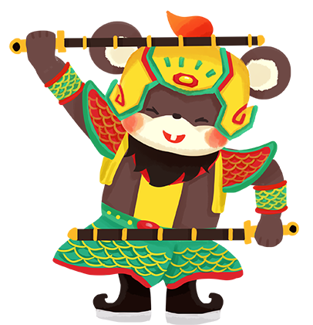



Slide 2
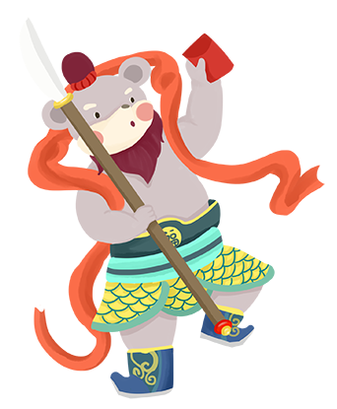
目 录
CATALOGUE
新年的由来
新年的盛宴
新年的习俗
新年新祝福

Slide 3
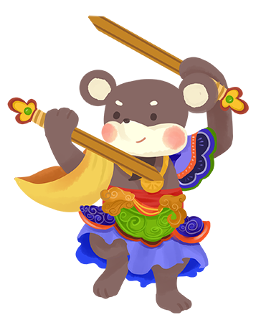
PART.1
新年的由来
HAPPY NEW YEAR

Slide 4
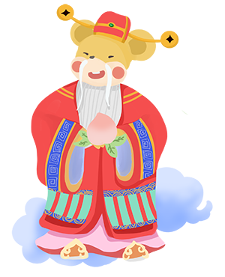
PART.1 新年的由来
新年
2020是中国农历的鼠年即戊子年。鼠为十二生肖之首，与十二地支相配，故称子鼠。民间有敬奉子神的习俗，难道人人喊打的“老鼠”还有什么可敬的吗？当然，老鼠繁殖力强，古人祈求生命繁衍、子孙兴旺，于是，便产生敬奉子鼠的多子多福的生育观。

Slide 5
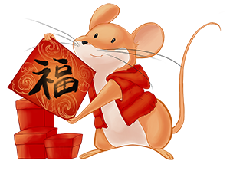
PART.1 新年的由来
迎接新年
守岁，就是在旧年的最后一天夜里不睡觉，熬夜迎接新一年的到来的习俗，也叫除夕守岁，俗名“熬年”。
迎接新年
守岁，就是在旧年的最后一天夜里不睡觉，熬夜迎接新一年的到来的习俗，也叫除夕守岁，俗名“熬年”。
迎接新年
守岁，就是在旧年的最后一天夜里不睡觉，熬夜迎接新一年的到来的习俗，也叫除夕守岁，俗名“熬年”。

Slide 6

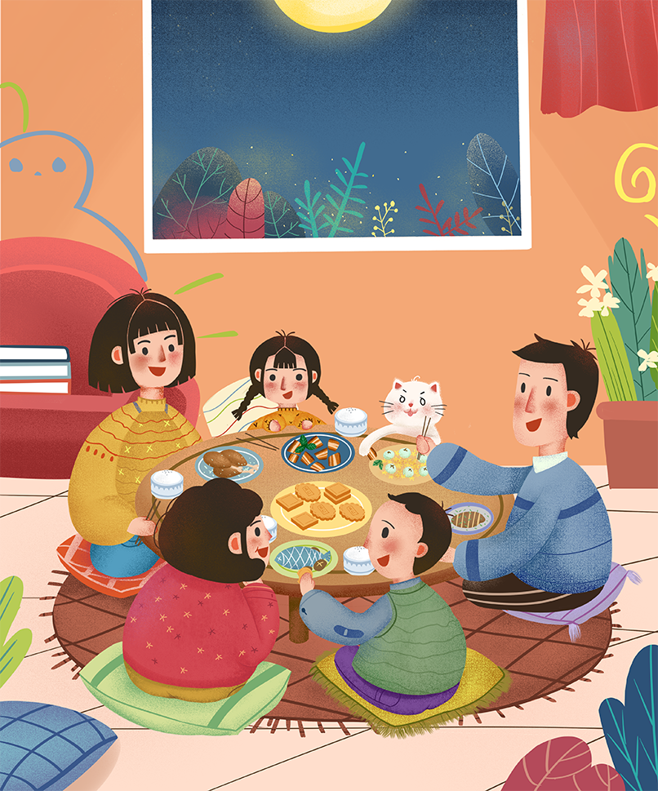
PART.1 新年的由来
迎接新年
太古时期，有一种凶猛的怪兽，散居在深山密林中，人们管它们叫“年”。它的形貌狰狞，生性凶残，专食飞禽走兽、鳞介虫豸，一天换一种口味，从磕头虫一直吃到大活人，让人谈“年”色变。

Slide 7
PART.1 新年的由来
迎接新年
冬去春来，年复一年，万年经过长期观察，精心推算，制定出了准确的太阳历。国君深为感动，为纪念万年的功绩，便将太阳历命名为“万年历”，封万年为日月寿星。以后，人们在过年时挂上寿就是为了纪念德高望重的万年。

Slide 8
PART.2
新年的习俗
HAPPY NEW YEAR

Slide 9
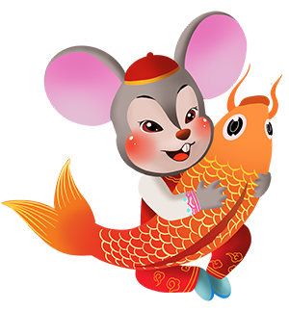
PART.2 新年的习俗
新春新气象
新年，即一年的第一天，为世界多数国家通行的节日。世界各国，特别是古代都有不同的日期，现代世界多数国家为公元制纪年的1月1日。现代将“元旦”称为公历新年，将“春节”称为农历新年。当日，人们会以各种不同的方式庆祝新年的到来。

Slide 10
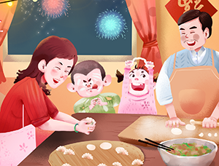
PART.2 新年的习俗
新年，即一年的第一天，为世界多数国家通行的节日。世界各国，特别是古代都有不同的日期，现代世界多数国家为公元制纪年的1月1日。现代将“元旦”称为公历新年，将“春节”称为农历新年。当日，人们会以各种不同的方式庆祝新年的到来。

Slide 11

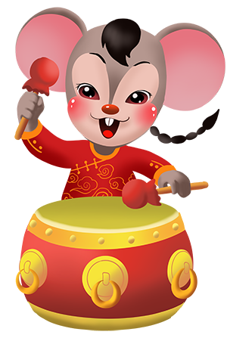
PART.2 新年的习俗
恭贺新春
新年，即一年的第一天，为世界多数国家通行的节日。
恭贺新春
新年，即一年的第一天，为世界多数国家通行的节日。
恭贺新春
新年，即一年的第一天，为世界多数国家通行的节日。

Slide 12
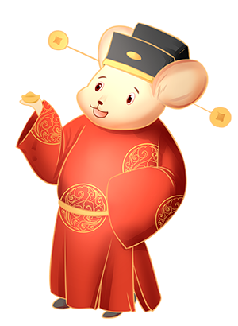
PART.2 新年的习俗
新
新年，即一年的第一天，为世界多数国家通行的节日。世界各国，特别是古代都有不同的日期，现代世界多数国家为公元制纪年的1月1日。
现代将“元旦”称为公历新年，将“春节”称为农历新年。当日，人们会以各种不同的方式庆祝新年的到来。
春
佳
节

Slide 13
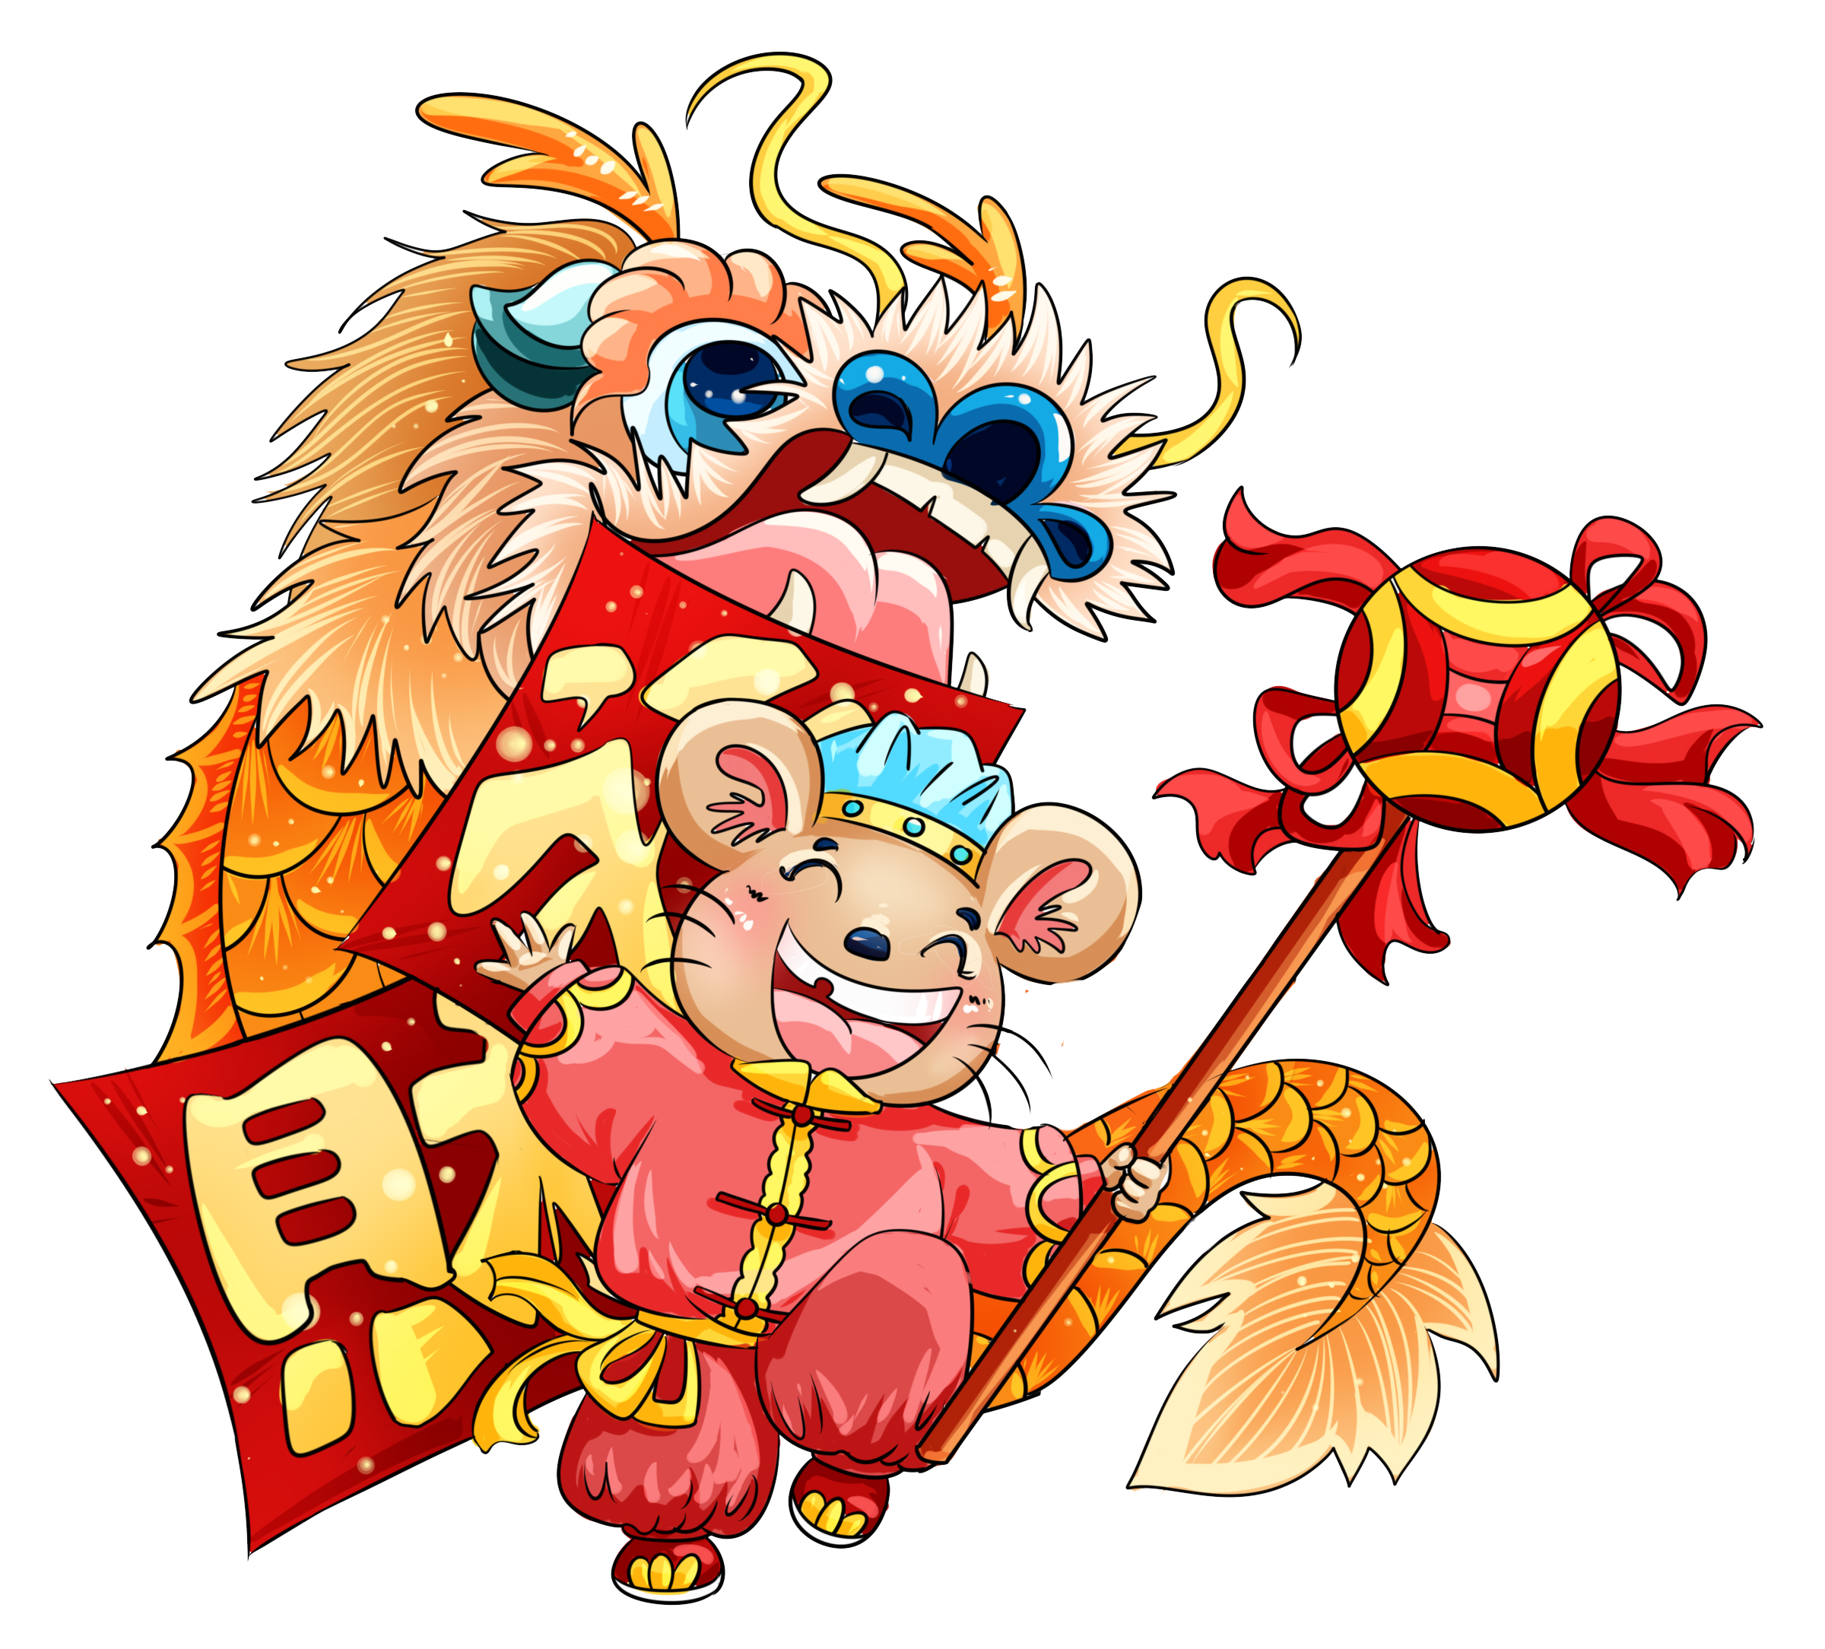
PART.3
新年的盛宴
HAPPY NEW YEAR

Slide 14
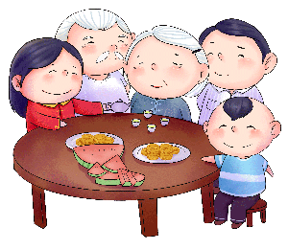
PART.3 新年的盛宴
输入标题内容
在江苏靖江，不管是招待客人还是逢年过节或者办喜事，都一定要吃馄饨。除夕早上，家家户户就开始剁菜馅包馄饨，从年三十一直要吃到正月十五，“馄饨就酒，越吃越有”，寄托了靖江人对新一年的美好愿望。

Slide 15
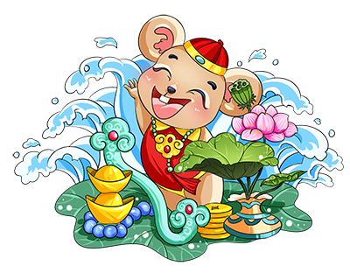
PART.3 新年的盛宴
新春新气象
“无鸡不成宴”是广东人的口头禅，广东、香港一带过年一定要吃鸡，鸡与吉发音相似，代表生活吉祥如意。湖北人过年则是要喝鸡汤，象征清泰平安。鸡翅寓意展翅高飞，鸡爪寄意“新年抓财”，吃鸡骨头则表示“出人头地”。

Slide 16
PART.3 新年的盛宴
新春新气象
在春节习俗里，有些地方有吃蛋、送蛋的传统，年夜饭餐桌上也必不可少，名为“团圆蛋”。大年初一的早上要吃荷包蛋，而且要先吃蛋黄，寓意新的一年日子会圆满红火。

Slide 17
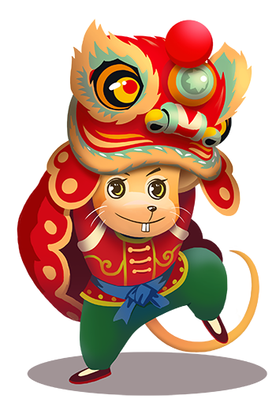
PART.4
新年新希望
HAPPY NEW YEAR

Slide 18
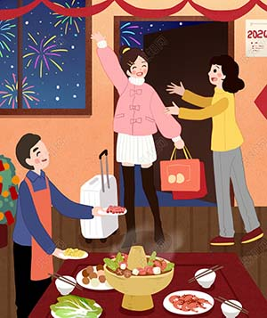
PART.4 新年新希望
迎接新年
团
圆
河南很多地方大年初一早上会吃饺子煮面，名为“金丝穿元宝”。除夕晚上饺子煮熟了捞着吃，称为“捞元宝”。
迎接新年
河南很多地方大年初一早上会吃饺子煮面，名为“金丝穿元宝”。除夕晚上饺子煮熟了捞着吃，称为“捞元宝”。

Slide 19

PART.4 新年新希望
迎接新年
点击此处添加文字点击此处添加文字点击此处添加文字
点击此处添加文字点击此处添加文字点击此处添加文字
春节饮食讲究好寓意，当然少不了鱼，一般为餐桌上最后一道菜，有些地方这道菜基本留下来不吃的，意为“年年有余”。
迎接新年
春节饮食讲究好寓意，当然少不了鱼，一般为餐桌上最后一道菜，有些地方这道菜基本留下来不吃的，意为“年年有余”。

Slide 20
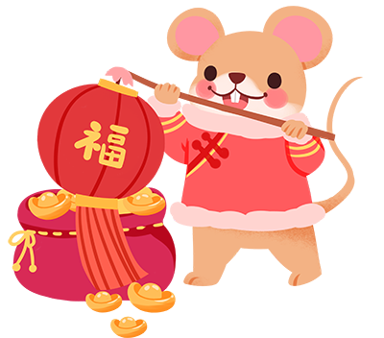
PART.4 新年新希望
恭贺新春
恭贺新春
河南很多地方大年初一早上会吃饺子煮面，名为“金丝穿元宝”。除夕晚上饺子煮熟了捞着吃，称为“捞元宝”。
河南很多地方大年初一早上会吃饺子煮面，名为“金丝穿元宝”。除夕晚上饺子煮熟了捞着吃，称为“捞元宝”。
恭贺新春
恭贺新春
河南很多地方大年初一早上会吃饺子煮面，名为“金丝穿元宝”。除夕晚上饺子煮熟了捞着吃，称为“捞元宝”。
河南很多地方大年初一早上会吃饺子煮面，名为“金丝穿元宝”。除夕晚上饺子煮熟了捞着吃，称为“捞元宝”。

Slide 21
